Slide 1
4조 중간발표
2019-07-06

Slide 2
4조 주제 및 목표
EMR + Genome
: 임상정보와 유전체 정보의 통합분석을 통한
1) 임상문제 해결과제를 도출하고
2) 문제해결 과정을 도출한다
Precision Medicine
Prediction & Personalized Intervention

Slide 3
진행현황 (1) - 주제도출
김명수 – 비뇨기과
김선숙 – 가정의학과
김홍규 – 안과
노명균 - 병리과
변민수 – 정신건강의학과
서제현 – 안과
설보람 – 안과
신성 - 이식외과
비만

Slide 4
연구주제 제안 by clinician’s request
기존 비만의 정의
BMI(체질량 지수)에 따라서
허리둘레에 따라서
체지방에 따라서

Slide 5
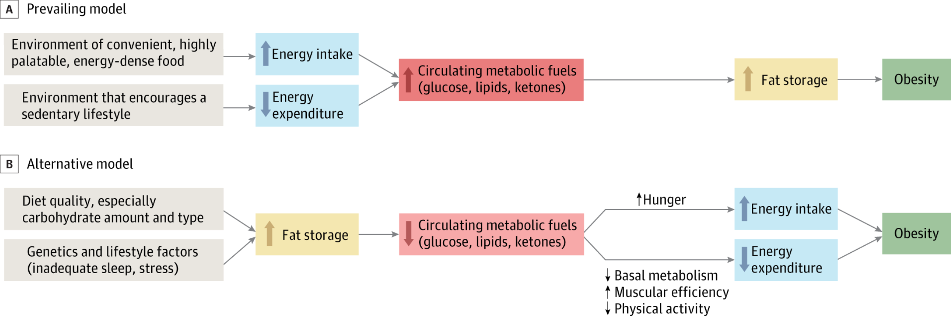
Obesity management에 있어서 genetics의 중요성
JAMA. 2014;311(21):2167-2168. doi:10.1001/jama.2014.4133

Slide 6


임상-유전체 정보 통합 모델 기반 obesity risk score calculation
Current Status
Clinical variables obtained from EMR data
: BMI 등의 임상정보
Genetic information (risk/protective variant)
: Obesity 관련 genetic variant 정보
Genetic Risk

Slide 7
임상정보 입력
유전체 정보 입력
BMI(체질량 지수)
= 체중(kg) / 키(m)²
30이상 : 고도비만
25~29.9 : 비만
23~24.9 : 과체중
18.5~22.9 : 정상
Obesity-related
genetic risk score
- based on previously reported genetic variants
(polygenic risk score)
Obesity Risk
Score
HIGH RISK
MODERATE RISK
LOW RISK
Risk group에 따른 intervention (genetic risk score까지 반영한 active prevention)

Slide 8
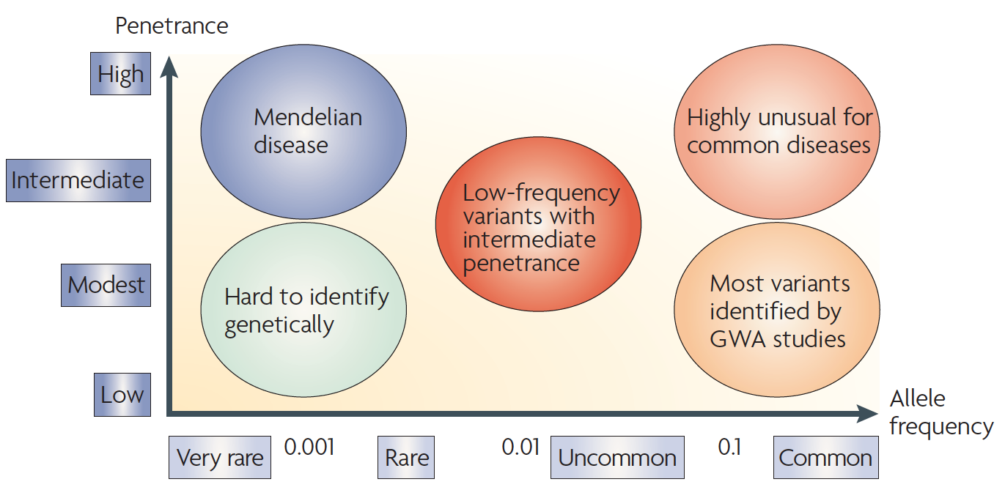
By frequency and effect size

Slide 9
비만 유전자
비만과 관련된 gene
FTO: 남는 열량을 지방으로 저장
MC4R: 식욕억제를 통한에너지 섭취균형을 조절
BDNF: 사회적 스트레스나 우울증에 대한 보상작용으로 음식섭취를 조절하는 유전자

Slide 10
진행현황(2) – 구체적인 목표 설정
“Toy program”
- 임상현장에서 쉽게 사용 가능한
obesity risk score calculator 만들기
- CPBMI 교육과정에서 배운 coding 활용가능
“Toy program” 테스트할 수 있는
open access data 찾기

Slide 11
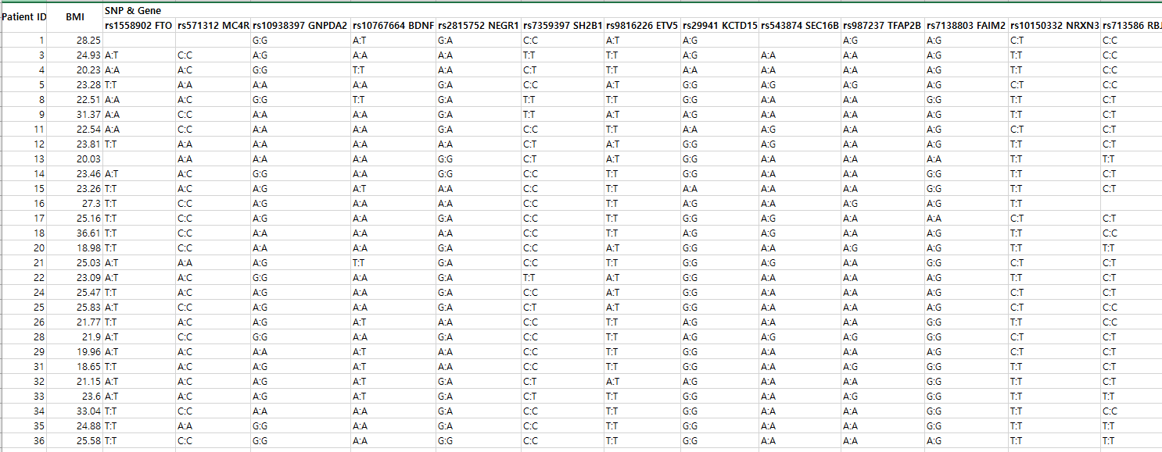
진행현황(3) : obesity-related clinical info + SNP info dataset
Start point: ToppGene
Joseph et al., Plos One, 2018

Slide 12
진행현황(5): To do list
Python
Steps
키, 체중 → BMI calculation
Obesity-related SNP info
- SNP1: 0,1,2 / SNP2: 0,1,2 / …
- Polygenic risk score
* How to read BMI and genotype data from excel file
3) 1과 2 정보 기반 obesity risk score 산출
4) Risk stratification 결과 print

Slide 13
감사합니다

